Slide 1

Pencil Code基础教程——第一章

Slide 2
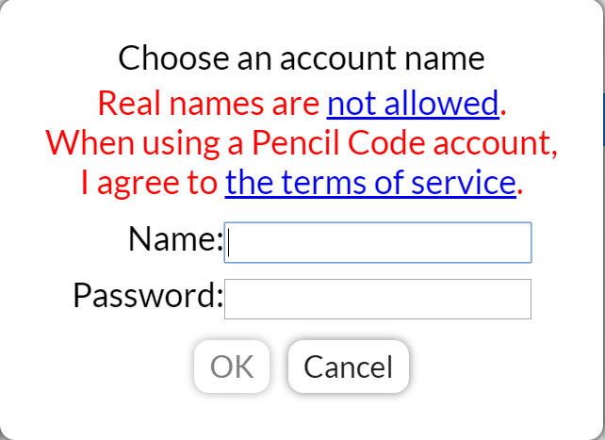
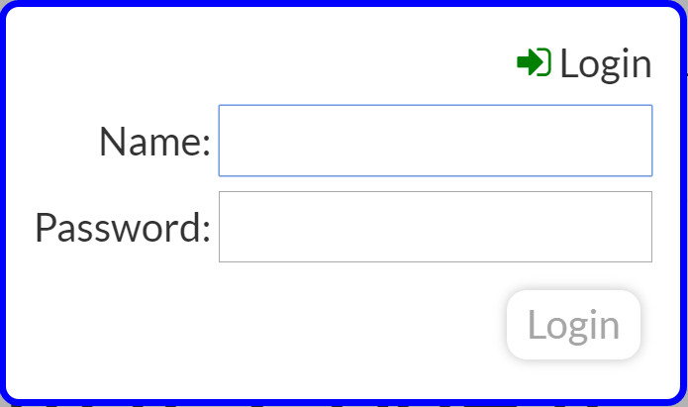
准备——注册Pencil Code官网账号
新用户注册：
用户登录：
输入用户名和密码，点击OK即可，无需绑定邮箱验证

Slide 3
Pencil Code环境介绍
Pencil Code是一种基于网页的在线模块化编程网站

Slide 4

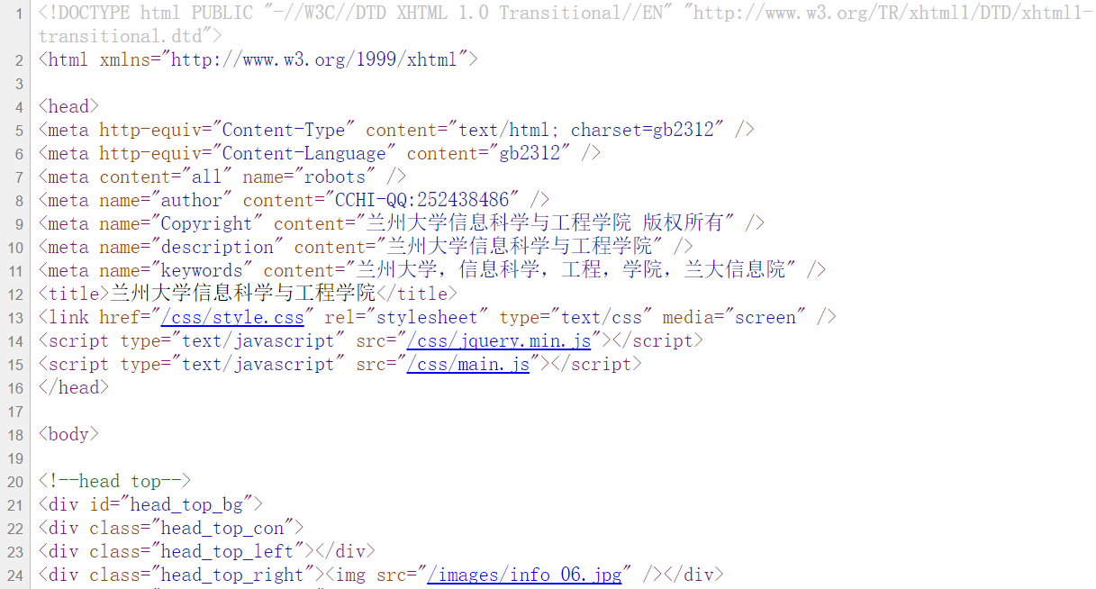
网页制作
每一个网页都具有源代码和输出显示两部分。 当用户点击链接打开网页的时候，网页源代码就被发送到了用户主机。页面可以是不同语言构成，例如HTML和JavaScrip。但是显示结果都是由浏览器编译过的界面。
输出显示
源代码（Ctrl+U）

Slide 5
两种视窗模式
在PencilCode中，屏幕被分成了两部分，左边的一部分用于显示项目的源码，而右边的一部分则输出代码的运行结果。用户可以通过点击屏幕中间的"play"键来运行已经编辑好的源代码。

Slide 6
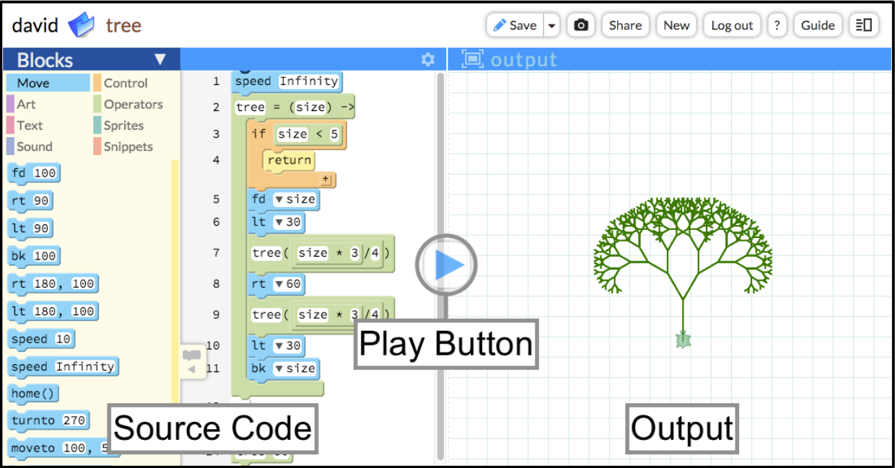
两种视窗模式
Notes:
PencilCode提供两种视窗界面。电脑用户通过输出设备就可以进行观看。项目的运行离不开源代码，在PencilCode中，屏幕被分成了两部分，左边的一部分用于显示项目的源码，而右边的一部分则输出代码的运行结果。用户可以通过点击屏幕中间的"play"键来运行已经编辑好的源代码。lzdslab为top directory，tree位程序名。

Slide 7
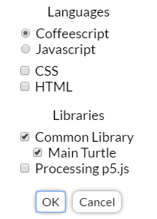
基于网页的PencilCode
PencilCode的项目编辑都是基于网页进行的。顶端编辑菜单仅提供几个用于控制页面共享的编辑按钮。右上角的按钮用于项目的保存、共享页面管理以及帮助文档。左上角显示项目名称。项目重命名通过点击褐色名称进行编辑。
保存
新建
根目录
语言选择
在线指导与帮助
打开一个新的页面用于显示已经完成的项目成果

Slide 8

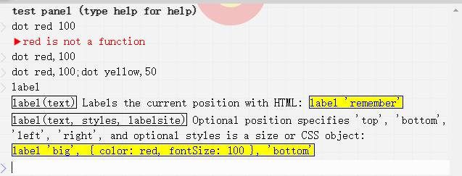
测试区域
测试区域是用来方便用户检测验证错误的，位于网页的右下方.
1.关键字错误
2.若测试多个语句，用”;”分隔开
3.参数对应错误提示
Notes:
测试命令的一种方式就是运行。位于页面右下方的测试栏可以帮助核对CoffeeScript和JavaScript的语法。在测试区域录入不带参数的命令，会获得该命令参数使用方法的提示。

Slide 9
两种编辑模式
在PencilCode中，块模式和文本模式的优势都被完美的展示出来。通过块模式可以借助以可视化界面对CoffeeScript、JavaScrip或者HTML语言的逻辑结构进行阅读，学生可以自由的对两种编辑模式进行切换。
编辑区域左下角黄色标签上的开关按钮用于进行项目编辑过程中块模式和文本模式的切换。鼠标滑过标签时可以看到标签扩展按钮上显示"click for blocks"或者"click for text"（"点击进入块编辑"或者"点击进入文本编辑"）

Slide 10
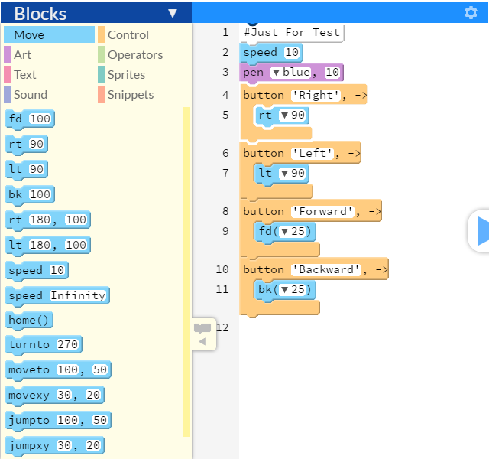
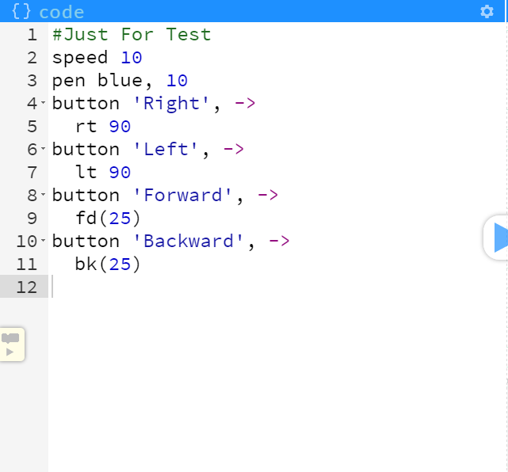
两种编辑模式
块编辑模式
文本编辑模式
点击此开关，可进行两种编辑模式之间的转换
Notes:
编辑区域左下角黄色标签上的开关按钮用于进行项目编辑过程中块模式和文本模式的切换。鼠标滑过标签时可以看到标签扩展按钮上显示"click for blocks"或者"click for text"（"点击进入块编辑"或者"点击进入文本编辑"）。块模式中，相同功能的块的颜色是一样的。

Slide 11
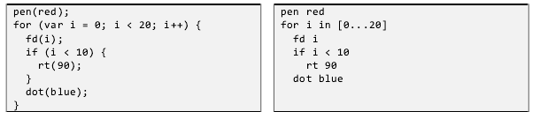
CoffeeScript
PencilCode同时支持CoffeeScript和JavaScript，但是默认的语言是CoffeeScript，因此我们推荐学生学习CoffeeScript。 CoffeeScript应用于在很多的技术中心，包括Github和Dropbox。它的运行速度和功能与JavaScript相同。而且CoffeeScript的语法更简单，使用空格代替的其他语言中出现的各种符号。简单的语法和少量的代码可以帮助学生在文本编辑界面很容易的做出第一个程序。
JavaScript
CoffeeScript

Slide 12
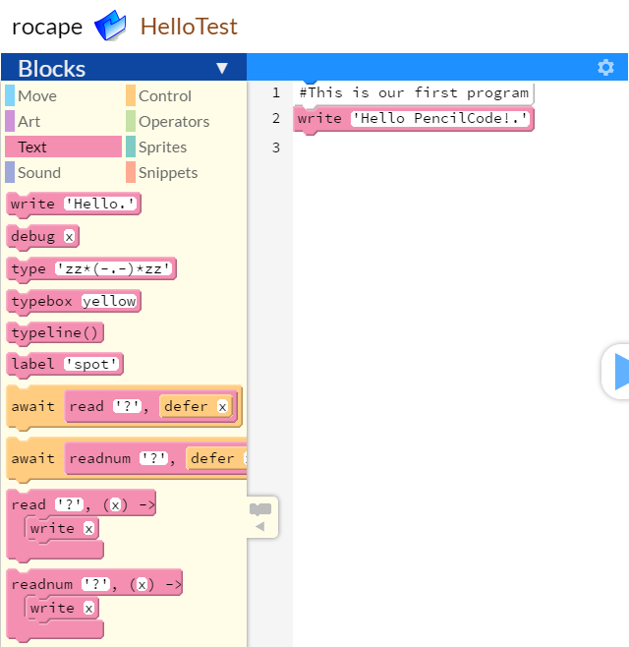
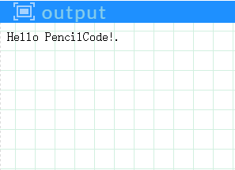
按住左键拖动至目标区域
通过”#”进行注释
Hello PencilCode
运行结果：
Notes:
将turtile替换成cat，每点击一次界面，cat就会移动并说“hello”同时播放一段音乐。

Slide 13
本章结束

